Slide 1
Konsep dasar Komunikasi
Andre Rahmanto

Slide 2
Pengertian Komunikasi
Komunikasi berasal dari bahasa latin communis, communico → artinya berbagi, membuat kebersamaan
Komunikasi → usaha penyampaian pesan antar manusia
Who Says What In Which Channel To Whom With What Effect
Proses pembentukan makna diantara dua orang atau lebih

Slide 3
modus komunikasi

Slide 4
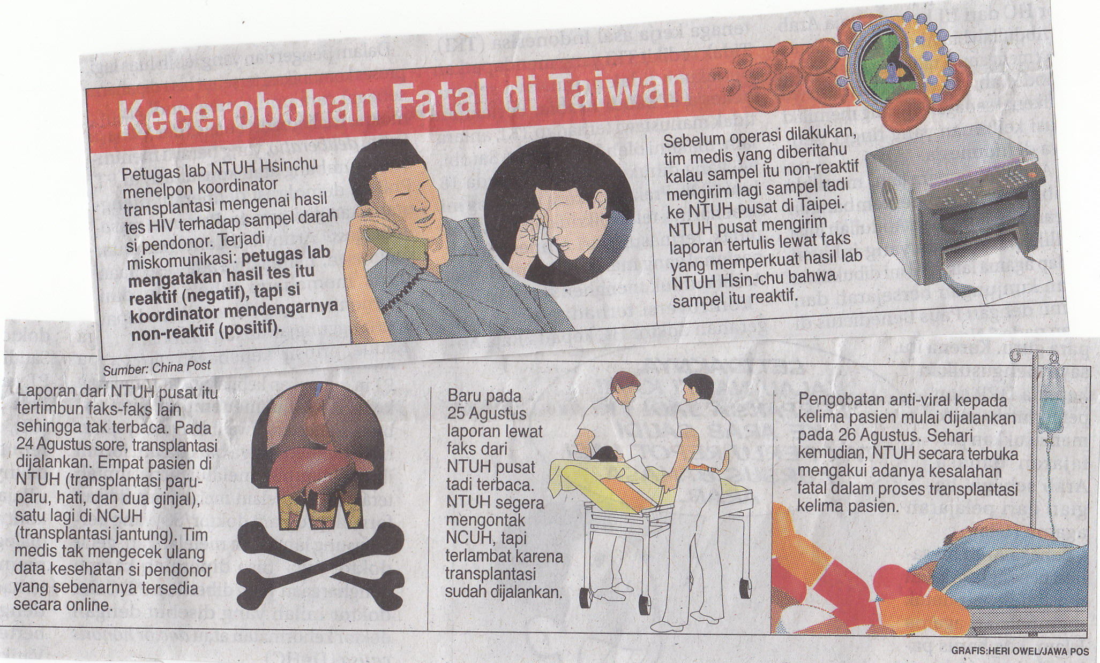

Slide 5
Kegiatan komunikasi pada prinsipnya adalah aktivitas pertukaran ide atau gagasan.
kegiatan komunikasi dipahami sebagai kegiatan penyampaian dan penerimaan pesan atau ide dari satu pihak ke pihak lain, dengan tujuan untuk mencapai kesamaan pandangan atas ide yang dipertukarkan tersebut.

Slide 6
Fungsi/tujuan berkomunikasi
Informasi, instruksi, persuasi, menghibur
Identitas, integrasi, kognisi, solusi
Membangun konsep diri;
Pernyatan eksistensi
Untuk kelangsungan hidup
Ekspresi jiwa
Merubah perilaku, menghibur, mengajar

Slide 7
Batasan Komunikasi
Komunikasi mencakup pesan yang sengaja diarahkan oleh seseorang dan diterima oleh orang lainnya
Komunikasi mencakup semua perilaku yang bermakna bagi penerima, apakah disengaja atau tidak
Perilaku yang tidak disengaja dan tidak dipersepsi orang lain bukan termasuk komunikasi
Inti komunikasi adalah penafsiran (interpretasi) atas pesan tersebut, baik disengaja maupun tidak disengaja.

Slide 8
Komunikasi Efektif
Apa yang dikirimkan komunikator SAMA dengan apa yang diterima oleh komunikan
S/R= 1

Slide 9
Unsur Komunikasi
Komunikator : satu org, banyak org, massa
Komunikan: satu org, banyak org, massa
Pesan : bentuk, makna, penyajian
Media : tatap muka, media
Efek: kognitif, afektif, konatif

Slide 10
Hambatan komunikasi
Sosiologis
Psikologis
Semantis
Mekanis
Ekologis

Slide 11
Konteks Komunikasi
Komunikasi intra pribadi
Komunikasi antarpribadi
Komunikasi kelompok
Komunikasi publik
Komunikasi organisasi
Komunikasi massa

Slide 12
Pesan Verbal
Menggunakan kata-kata , baik lisan atau tulisan
Terbatas dalam mewakili objek
Ambigu & kontekstual
Bias budaya
Campur aduk fakta, penilaian, penafsiran
Kerumitan makna
Bahasa daerah, bahasa gaul, bahasa asing
High-Low context culture

Slide 13
Pesan Non Verbal
Berfungsi: mengulangi perilaku verbal, memperteguh , menekankan, melengkapi, menggantikan, membantah
Jenisnya: Gerakan tangan, Gerakan kepala, Postur tubuh & Posisi kaki, Ekspresi wajah dan tatapan mata, Sentuhan, Parabahasa, Busana, Karakterisik fisik, Bau-bauan, Orientasi ruang & jarak pribadi, Diam, Warna, Artefak

